Slide 1
Mechanika I - Kinematika
VY_32_INOVACE_10-01
Klid a pohyb, poloha, trajektorie, dráha

Slide 2

Kinematika popisuje pohyb tělesa bez ohledu na jeho příčiny.
Zkoumá „Jak se těleso pohybuje“.
Nezkoumá „Proč se těleso pohybuje“.
Pevná tělesa:
Zdroj: MS Office

Slide 3
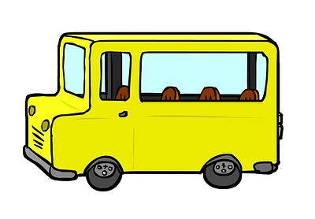
Pro zjednodušení popisu pohybu těles zavedeme pojem:
Hmotný bod
Hmotný bod je fyzikální model tělesa, pro který platí:
- má hmotnost rovnou hmotnosti tělesa
- zanedbáváme jeho tvar a rozměry
http://www.educol.net/image-autobus-i15211.html
název obrázku: Image autobus
autor: © colorpix.be

Slide 4
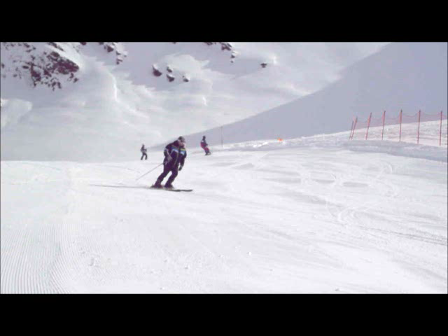
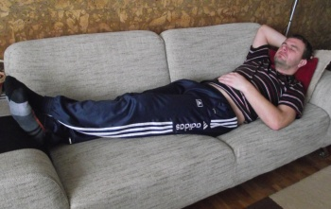
Pohyb a klid
Autor videa a fotografie: Alan Pieczonka

Slide 5
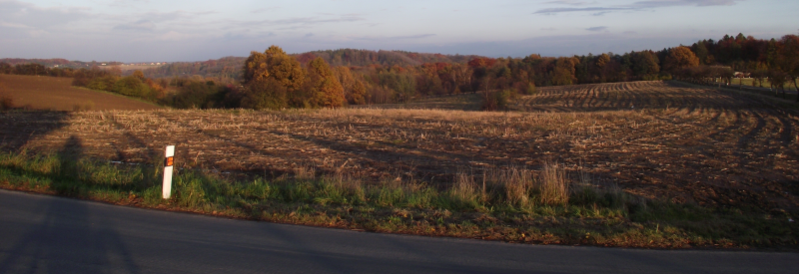
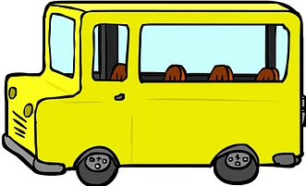
Těleso se pohybuje, jestliže se mění jeho poloha vzhledem k jiným tělesům.
Těleso je v klidu, jestliže se nemění jeho poloha vzhledem k jiným tělesům.
Klid i pohyb jsou vždy relativní, jejich popis závisí na volbě vztažného tělesa.
Pepíček
Autor fotografie: Alan Pieczonka

Slide 6
Těleso se pohybuje, jestliže se mění jeho poloha vzhledem k jiným tělesům.
Těleso je v klidu, jestliže se nemění jeho poloha vzhledem k jiným tělesům.
Klid i pohyb jsou vždy relativní, jejich popis závisí na volbě vztažného tělesa.
Pepíček

Slide 7
Poloha hmotného bodu
Spojením vztažného tělesa se soustavou souřadnic získáme
vztažnou soustavu.
y
x
z

Slide 8
Poloha hmotného bodu je určena souřadnicemi x, y, z
nebo
polohovým vektorem r.
y
y
A[x,z,y]
r
x
x
z
z

Slide 9
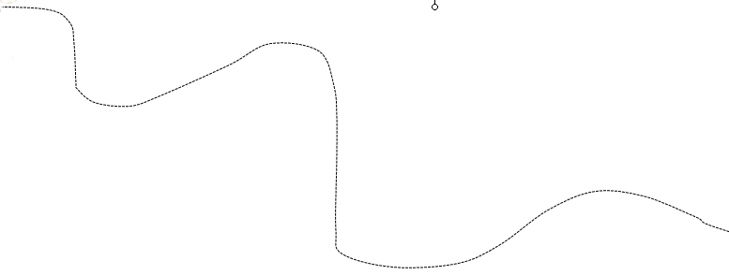
Trajektorie a dráha
Trajektorie – geometrická čára, po které se hmotný bod pohybuje
Zdroj: MS Office

Slide 10
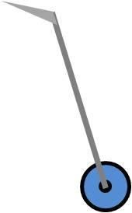
Trajektorie a dráha
Dráha - délka trajektorie, po které se hmotný bod pohyboval
- fyzikální veličina
- značka s , jednotka m
s = 250 m

Slide 11
Děkujeme za pozornost.
Autor DUM: Mgr. Alan Pieczonka

